Slide 1
CINEMÁTICA
Professores: Arthur Farias/ Christian Oliveira

Slide 2
Matriz de Referência de Ciências da Natureza e suas Tecnologias
Competência de área 5 – Entender métodos e procedimentos próprios das ciências naturais e aplicá-los em diferentes contextos.:
H17 – Relacionar informações apresentadas em diferentes formas de linguagem e representação usadas nas ciências físicas, químicas ou biológicas, como texto discursivo, gráficos, tabelas, relações matemáticas ou linguagem simbólica.

Slide 3
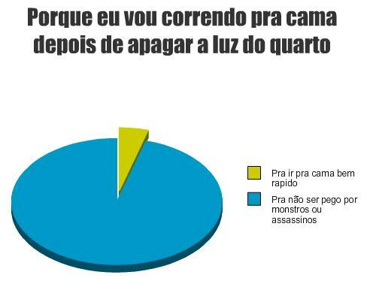
Matriz de Referência de Ciências da Natureza e suas Tecnologias

Slide 4
Anteriormente...

Slide 5
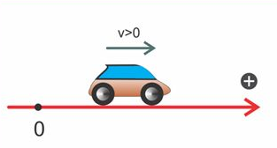
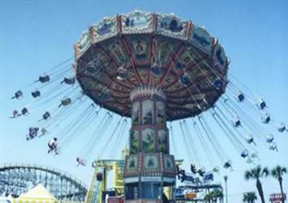
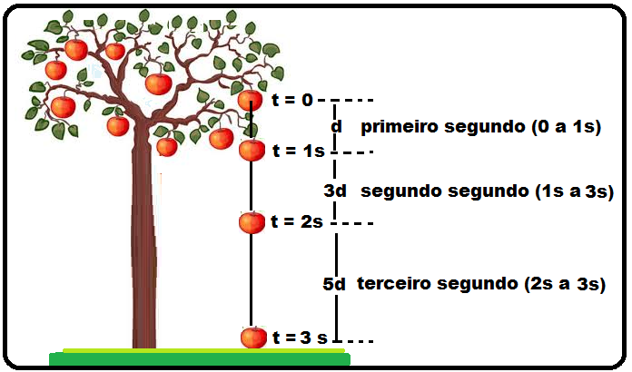
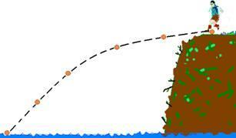
Tipos de movimentos
MRU – Movimento Retilíneo Uniforme
MRUV – Movimento Retilíneo Uniformemente Variado
MCU – Movimento Circular Uniforme
MCUV – Movimento Circular Uniformemente Variado
Queda Livre
Lançamentos

Slide 6
Classificação usuais dos movimentos
Quanto ao sentido:
- Movimento Progressivo (v > 0)
- Movimento Retrógrado/Regressivo (v < 0)

Slide 7
Movimento Retilíneo Uniforme
Quando um móvel desenvolve um movimento com trajetória retilínea e velocidade constante, dizemos que ele realiza um Movimento Retilíneo Uniforme.

Slide 8
FUNÇÃO HORÁRIA DA POSIÇÃO
0 – Origem S – Espaço final
S₀ – Posição inicial T – Tempo
t₀ – Instante inicial v - Velocidade

Slide 9
Movimento Retilíneo Uniforme
Nesse caso, a função horária das posições tem a forma:
$$S=S_{0}+v∙t$$

Slide 10
Diagramas
Diagrama posição versus tempo (s x t)

Slide 11
Diagramas
Diagrama velocidade versus tempo (v x t)

Slide 12
OBSERVAÇÃO!
A área da figura formada pelo gráfico v x t fornece o deslocamento do objeto entre os instantes t1 e t2.

Slide 13
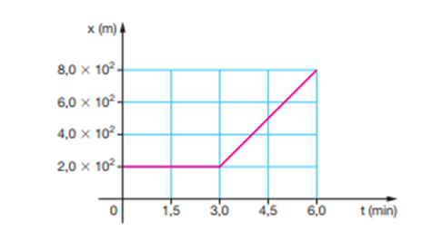
Exercício
(UFPE) O gráfico representa a posição de uma partícula em função do tempo. Qual a velocidade média da partícula, em metros por segundo, entre os instantes t = 2,0 min e t = 6,0 min?
a) 1,5
b) 4,5
c) 5,5
d) 2,5
e) 3,5

Slide 14
Exercício
(UFPE) O gráfico representa a posição de uma partícula em função do tempo. Qual a velocidade média da partícula, em metros por segundo, entre os instantes t = 2,0 min e t = 6,0 min?
a) 1,5
b) 4,5
c) 5,5
d) 2,5
e) 3,5

Slide 15
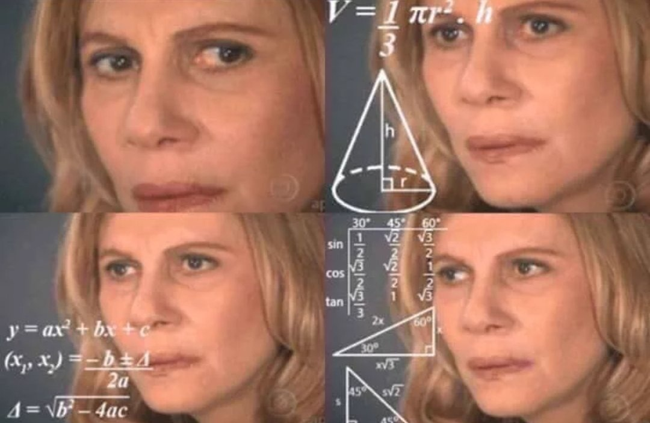

Slide 16
Movimento Retilínio uniformemente variado (MRUV)

Slide 17
MRU X MRUV
V = cte
V = varia
MRU
MRUV
a = 0
a = cte
a ≠ 0

Slide 18
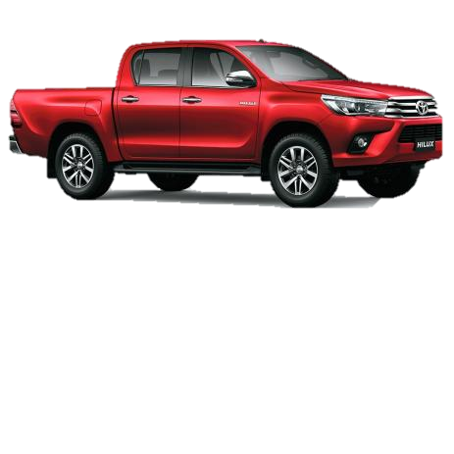
No MRU:
t=0s
t=1s
t=2s
20m/s
20m/s
20m/s

Slide 19
No MRUV:
Movimento Acelerado
t=0s
t=1s
t=2s
t=3s
20m/s
30m/s
40m/s
Movimento Retardado
t=0s
t=1s
t=2s
t=3s
40m/s
35m/s
30m/s
25m/s

Slide 20
Relembrando:

Slide 21
Gráficos: V xt o MRU

Slide 22
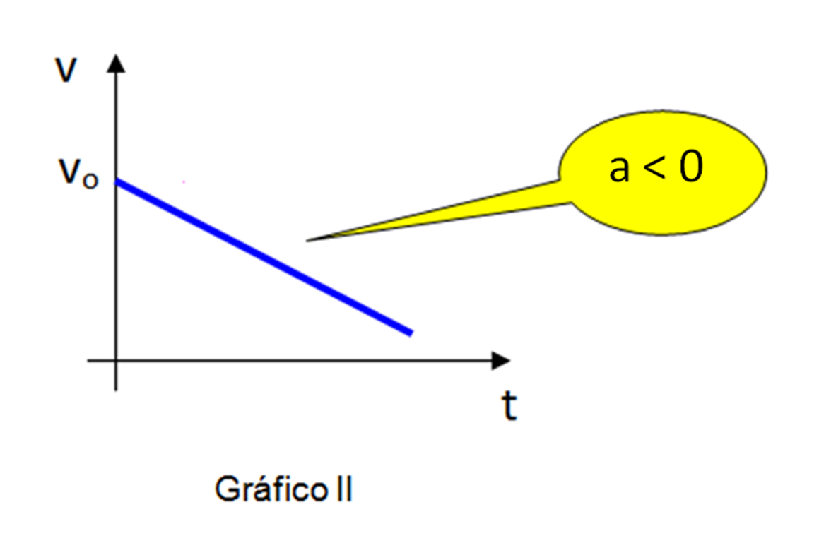
V x t No MRUV:

Slide 23
S x t No MRU

Slide 24
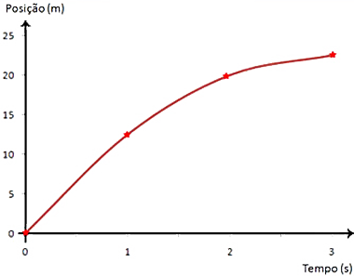
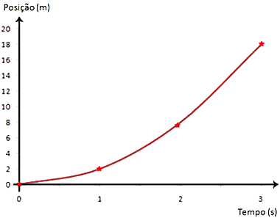
S x t No MRUV

Slide 25
Equacionamento:
m/s
$$a= \frac{∆V}{∆T}$$
s
m/s²

Slide 26
Equacionamento:
$V = Vo + a.t$
$S=So+V.t+\frac{a.t²}{2}$
$V²=Vo² + 2.a.∆S$

Slide 27
Exemplo
(ENEM – 3019) Artxu estava andando distraído na orla de maceió com uma velocidade de 2m/s, quando, de repente, avista uma bela morena a 50m de distância. Tomado pelo poder do amor, Artxu corre de encontro à morena e a alcança em apenas 1 segundo. Qual a velocidade de Artxu no momento em que ele alcança a moça? Qual a sua aceleração durante o percurso? E o mais importante: Qual a chance de Artxu conquistar seu coração?
a) V = 15m/s; a = 33m/s²; d) V=49,2m/s; a = 102m/s²;
b) V = 24,6m/s; a = 58m/s²; e) V=300m/s; a = 150m/s²;
c) V = 38,0 m/s; a = 96m/s²;
100%

Slide 28
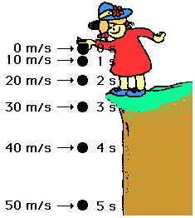
Queda livre e lançamento vertical:

Slide 29
Formulação
$H=Ho+Vo.t−\frac{g.t²}{2}$
$V=Vo−g.t$
Adotando o referencial:
H

Slide 30
Exercício
2) João, estudante de física, resolve comprovar as experiências realizadas por Galileu no Século XVI, soltando de uma mesma altura, dois objetos de pesos diferentes. Para tal situação, ele escolhe um local sem ventos, onde a resistência do ar seja desprezível. Ao realizá-las, ele chega acertadamente à seguinte conclusão:

Slide 31
Exercício
Os objetos chegam ao solo em tempos diferentes.
O objeto mais pesado chega com uma velocidade maior.
Os objetos chegam ao solo com velocidades iguais.
Os objetos chegam ao solo com acelerações diferentes.
O objeto mais leve chega ao solo com maior velocidade.

Slide 32
Exercício
Os objetos chegam ao solo em tempos diferentes.
O objeto mais pesado chega com uma velocidade maior.
Os objetos chegam ao solo com velocidades iguais.
Os objetos chegam ao solo com acelerações diferentes.
O objeto mais leve chega ao solo com maior velocidade.

Slide 33
Enem 2011
Para medir o tempo de reação de uma pessoa, pode-se realizar a seguinte experiência:
Mantenha uma régua (com cerca de 30 cm) suspensa verticalmente, segurando-a pela extremidade superior, de modo que o zero da régua esteja situado na extremidade inferior. I
A pessoa deve colocar os dedos de sua mão, em forma de pinça, próximos do zero da régua, sem tocá-la.
Sem aviso prévio, a pessoa que estiver segurando a régua deve soltá-la. A outra pessoa deve procurar segurá-la o mais rapidamente possível e observar a posição onde conseguiu segurar a régua, isto é, a distância que ela percorre durante a queda. O quadro seguinte mostra a posição em que três pessoas conseguiram segurar a régua e os respectivos tempos de reação.

Slide 34
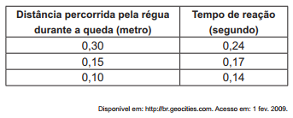
Enem 2011
Para medir o tempo de reação de uma pessoa, pode-se realizar a seguinte experiência: :
Mantenha uma régua (com cerca de 30 cm) suspensa verticalmente, segurando-a pela extremidade superior, de modo que o zero da régua esteja situado na extremidade inferior. I
A pessoa deve colocar os dedos de sua mão, em forma de pinça, próximos do zero da régua, sem tocá-la.
Sem aviso prévio, a pessoa que estiver segurando a régua deve soltá-la. A outra pessoa deve procurar segurá-la o mais rapidamente possível e observar a posição onde conseguiu segurar a régua, isto é, a distância que ela percorre durante a queda. O quadro seguinte mostra a posição em que três pessoas conseguiram segurar a régua e os respectivos tempos de reação.

Slide 35
Enem 2011
A energia mecânica da régua aumenta, o que a faz cair mais rápido.
resistência do ar aumenta, o que faz a régua cair com menor velocidade.
aceleração de queda da régua varia, o que provoca um movimento acelerado.
força peso da régua tem valor constante, o que gera um movimento acelerado.
E velocidade da régua é constante, o que provoca uma passagem linear de tempo

Slide 36
Enem 2011
A energia mecânica da régua aumenta, o que a faz cair mais rápido.
resistência do ar aumenta, o que faz a régua cair com menor velocidade.
aceleração de queda da régua varia, o que provoca um movimento acelerado.
força peso da régua tem valor constante, o que gera um movimento acelerado.
E velocidade da régua é constante, o que provoca uma passagem linear de tempo

Slide 37
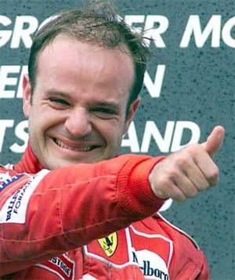
OBRIGADO!
Professores: Arthur Farias/ Christian Oliveira

